Slide 1
Clase #382 Cristo puso Su vida y la volvió a recibir
Por MelquisedecLisbet!!
Por nuestro Padre y nuestra Madre!!
Hermanos dóciles a la voz de su Pastor, hoy Cristo Lisbet nos habla de lo que significa
que Ella ponga Su vida para volver a recibirla y nos explica lo que significa “darle vista
a un ciego”. Escuchemos esta valiosa información.
Cristo nos dice la importancia de entender el misterio de Cristo, es decir entender que Cristo Lisbet es Dios Madre, la Esposa de Dios Padre Melquisedec. Nosotros sus ovejas, entendemos a Cristo nuestra Pastora y obedecemos Sus enseñanzas.
Juan 10:14-18 aquí nos habla de como Cristo pone su vida para volverla a recibir. O sea, que Cristo Lisbet estando en un cuerpo de carne, pone Su vida al morir a la mente carnal, a la vieja o pasada manera de vivir, muriendo a todos los deseos engañosos de la mente carnal. Ella la vuelve a recibir al Nacer de Nuevo y Recibir una Nueva Vida en el Espíritu Santo al tener una mente que es limpia, pura, santa y ordenada que lleva a la vida eterna.
Cristo puso Su vida en su primera manifestación y ahora lo hace otra ves. Ella lo hace de manera voluntaria, solo porque Dios Padre Melquisedec le pide que lo haga. Por eso Ella es nuestro gran ejemplo a seguir, de como lograr la vida espiritual, para poder vivir eternamente con MelquisedecLisbet.
Darle la vista a un ciego es una figura de como Cristo Lisbet saca de las tinieblas a muchas personas y los lleva a Su Luz del Cielo para que puedan ver con claridad los Misterios de Dios Revelados. Cristo sabe lo que hay en la mente del hombre terrenal y como la carne es la que habla y esa para nada aprovecha.
Al Cristo compartir Su conocimiento con nosotros al revelarnos todos los misterios ocultos y decirnos lo que le agrada a Dios Padre Melquisedec, es como dejamos de ser ciegos y podemos ver la Verdad sobre Dios Padre y Dios Madre. Vemos Su amor en acción al empezar a cosechar todas Sus promesas, solo por esforzarnos en ser fieles y obedientes en vivir una vida, santa y ordenada, de acuerdo al orden de MelquisedecLisbet.
Hermanos, nosotros somos humildes, hemos creído en Cristo Lisbet y hemos permitido que Ella forme al hombre espiritual en nuestra mente. Nosotros también morimos a la mente carnal de manera voluntaria, solo porque Cristo Lisbet nos lo pide y nos enseña como lo podemos lograr.
Nosotros ya no somos ciegos, Cristo Lisbet nos ha alumbrado y estamos agradecidos con Ella por darnos a comer de Su Pan de Vida, que es Su Gran Sabiduría y Conocimiento acerca del Único y Verdadero Dios, MelquisedecLisbet. Cristo nos a preparado para poder llegar a disfrutar de la Vida Eterna junto con el Rey y la Reina de Salem.
¡Gracias Cristo Lisbet por Salvarnos de la muerte física. Te alabaremos por una Eternidad. Aleluya!
HUMILDAD

Slide 2
Clase #382 Cristo puso Su vida y la volvió a recibir
Hoja para el Colaborador/Padre
Instrucciones para la clase:
Hacer copias de las paginas 1 y 3 en papel para los niños menores
Hacer copias de la paginas 1 y 4 para los niños mayores
El colaborador/padre da una breve introducción al tema
Pueden hacer las siguientes preguntas para reforzar el tema:
¿Qué significa que Cristo ponga su vida y la vuelva a recibir? Poner Su vida es morir a la mente carnal, a la vieja o pasada manera de vivir, muriendo a todos los deseos engañosos de la mente carnal. Ella la vuelve a recibir al Nacer de Nuevo y Recibir una Nueva Vida en el Espíritu Santo.
¿Qué significa darle la vista a un ciego? Es una figura de como Cristo Lisbet saca de las tinieblas a muchas personas y los lleva a Su Luz del Cielo para que puedan ver con claridad los Misterios de Dios Revelados.
El colaborador o padre debe motivar a los niños a contestar las preguntas mientras aparece la candela en la pantalla.
Se recomienda repasar la clase durante la semana.
Actividad: Dibujo
Los niños van a pintar el dibujo en la pagina tres.
Materiales:
Lápices de color/Crayolas

Slide 3
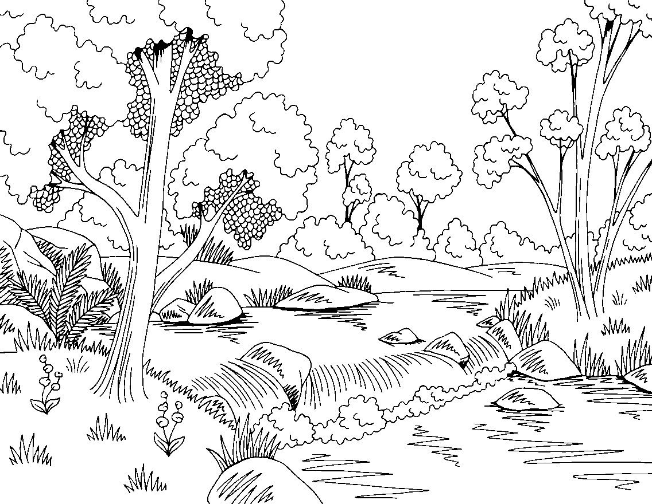
Clase #382 Cristo puso Su vida y la volvió a recibir

Slide 4
Clase #382 Cristo puso Su vida y la volvió a recibir
Santo ángel, completa las frases .
Darle la vista a un ciego es una _______________________ de como Cristo Lisbet saca de las tinieblas a muchas personas y los lleva a Su Luz del _______________________ para que puedan ver con claridad los Misterios de Dios Revelados. .
Cristo puso Su ______________en su primera manifestación y ahora lo hace otra ves. Ella lo hace de manera voluntaria, solo porque Dios _________________ Melquisedec le pide que lo haga..
Hemos creído en _________________ ________________ y hemos permitido que Ella forme al hombre espiritual en nuestra mente.
Nosotros ya no somos ciegos, Cristo Lisbet nos ha ___________________________ y estamos agradecidos con Ella por darnos a comer de Su Pan de _______________.
Nosotros sus ovejas, entendemos a Cristo nuestra Pastora y obedecemos Sus _______________________________ .

